Slide 1
Obuka
Prateće mere
koje podržavaju politiku parkiranja i SUMP-a
Patrick Auwerx, Mobiel 21

Slide 2
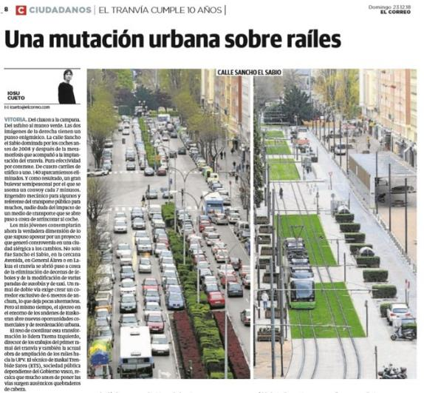
Gradovi za ljude ili za automobile?
„Što je centar grada više razbijen i isprepleten parkinzima i garažama, utoliko je dosadniji i mrtviji. Nema ništa odvratnije od dosadnog centra grada.”
Jane Jacobs, 1962.
Notes:
The main question (and starting point of the Park4SUMP project) we must raise is: do we want cities for people or for cars. Inspiration came already long time ago, when early 1960 (when car ownership began to boom in the golden age) Jane Jacobs (who knows who she was?) introduced this thesis.
Picture: Vitoria Gasteiz’ main road before and after the SUMP implementation : parking has been replaced by PT, green, broad pavements, open space…

Slide 3
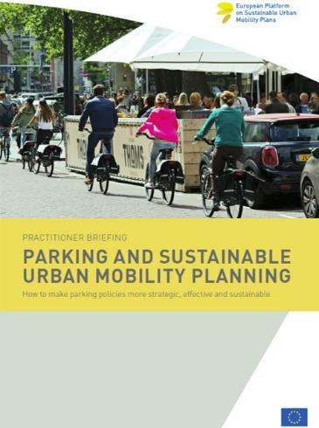
Park4SUMP uvod
USP Park4SUMP
Prekretnica za urbanu mobilnost, strateškim integrisanjem visokokvalitetnog upravljanja parkiranjem u planiranje održive urbane mobilnosti
A
Savršeno
podudaranje
Notes:
We believe Parking management can become a game changer for urban mobility when it has become integrated in SUMP. In 2019 Park4SUMP launched a practioner guide, to be downloaded from the SUMP Guidelines pages on Eltis.

Slide 4
Od ponovo aktivne i operativne do strateške politike parkiranja
podizanje svesti kod zainteresovanih strana i postizanje da prihvate politike „pravog parkiranja” koje mogu pomoći gradovima;
izgradnja kapaciteta, posebno u gradovima koji imaju poteškoća u poboljšanju takvih politika (peer-to-peer);
naglašavanje uloge i potencijala upravljanja parkiranjem da utiče na planiranje mobilnosti i ponašanje tokom putovanja kroz integraciju SUMP;
kreiranje stalnog budžeta za sufinansiranje vašeg SUMP-a;
podsticanje daljih inovacija u upravljanju parkiranjem.
Notes:
we need to evolve from the fire bridgade approach only extiguishing fire when there is one.
1 Advantages are I.e. cutting search traffic, reducing emission, freeing up space
2 Instrumental to strategic integration is working with parking through SUMP
3 Mixed consortium, different levels of parking management, each is individually pusing their boundaries
4 With our leading cities but at the same time also the world keep on turning and the innovation keeps on setting thorugh
5 Brief you on finding of the project, partner cities will become (inter)national ambassadors. Also for the ParkPad doors will be opened to all whom it may interest in the furuts. Little bit more patience right now since we are pilot testing these tool in our partner cities
6 Kill two bird with one stone. Mostly enhancing behaviroral change or modal shift are costly procedures .

Slide 5
Tipične mere koje gradovi mogu da sprovedu
maksimalni standardi parkiranja;
pametno plaćanje;
povećanje kontrolisanih zona za parkiranje, promena strukture naplate, ograničenje parkiranja na ulici;
poboljšano pametno sprovođenje;
namenski prihodi za održivi saobraćaj;
integracija PM u SUMP;
parkiranje bicikala u susedstvu/alternativno korišćenje javnog prostora;
prateće komunikacijske kampanje;
i još mnogo toga.
Notes:
1 Currently minimum parking norm are the, quite arbitrary determined by law
2 Scancars, digtal tickets, example of Trondheim parking ambassadors.
3 Less cheating, intelligent pricing, better enforcement
4 Rotterdam, Sofia and a lot of other cities are doing
5 Amsterdam, Krakow and Ghent are leading the way.
6
7 This can be linked with parking standards,
8 Communicating, engaging, enhancing behavioural change in parking are

Slide 6
Mapiranje mera parkiranja koje sprovodi CROW
Notes:
Another way of mapping was done by CROW (Nl) in their study about Parking and Behaviour ; Parking is driven by behaviour, so you better increase your knowledge on what possible – hard and soft – measures influence our parking and mobility behaviour

Slide 7
Prateće mere

Slide 8
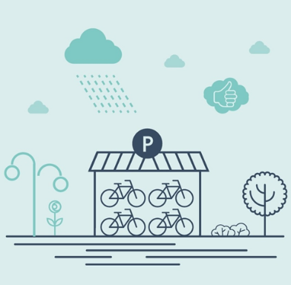
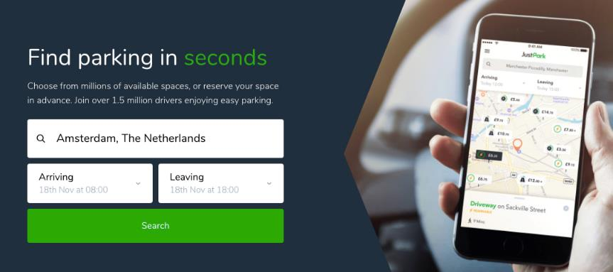
Šira zona „ostalih” kategorija mera parkiranja
Notes:
Accompanying measures is about a wide area of (non-infrastuctural, non legilative or regulatory) measures.
Leuven shop and go information , Wintercycling campaign, Neighbourhood bicycle guidance, Information campaign A’dam parking app JustPARK

Slide 9
Razumevanje pratećih mera
Iz projekta „PUSH and PULL”:
upravljanje parkingom treba da ima za cilj GURANJE (PUSH) vozača ka održivijem saobraćaju. „Mehanizmi cena” i „regulisanje” su tipične mere guranja (push) koje upravljaju raspoloživim prostorom za parkiranje automobila;
ovo se može efikasnije kombinovati sa merama POVLAČENJA (PULL). To su mere koje privlače korisnike ka alternativnim režimima; promovisanje P+R ili drugih objekata. Mere upravljanja mobilnošću su ključne;
„push and pull” = sirće i šećer / štapić i šargarepa;
cilj = promena ponašanja (smanjena putovanja automobilom).
„Push and pull” se savršeno uklapa u SUMP
često dopunjuje ili podržava (novu) infrastrukturu i fizički dizajn;
u kombinaciji sa izdvojenim mehanizmom može da stvori stalni izvor finansiranja SUMP-a;
služi ciljevima: grad pogodan za život, poboljšan kvalitet vazduha, smanjenje stakleničkih gasova.

Slide 10
Ciljevi ovog modula
• razumevanje „pratećih mera” i njihovo sprovođenje;
• razumevanje odnosa između parkiranja i pratećih mera;
podizanje svesti o potrebi za holističkim pristupom;
bolje integrisanje u SUMP;
učenje kroz primere dobrih praksi.

Slide 11
Koje su prateće vrste mera?
upravljanje mobilnošću;
kampanje; segmentacija!
pružanje informacija; ciljne grupe;
učešće na događajima; učešće zainteresovanih strana;
usmeravanje;
podsticaji (za druge režime);
(socijalno) osiguranje;
parkiranje bicikala;
nove usluge; npr. MaaS, deljenje;
prometna prava na parkiranje;
isplata (JPP sa preduzimačima).
Stanovnici
Specifično susedstvo
Dnevni migranti
Vlasnici prodavnica
Posetioci/turisti
Preduzeća/poslodavci
Žene
Starije osobe
…
Notes:
Left column: cathegories of accompanying measures, bold are the most important groups, will be examplified later in this presention.
Right column: which working conditions & priniciples should be considered : it’s much about people and their behaviour! So we need to segment, address to target groups and specify our services and offer to their interests (see slide 39 in practise: from frustration to offering alternatives)

Slide 12
Uključite se se u PROCES SUMP
Notes:
Parking management IMPORTANT STEPS in SUM-Planning and Implementation
= strategy aligned to SUMP vision, objectives, targets
= linked with other planning processes ; spatial planning, economic development, social inclusion...
= analyse, gather data, interlinckage of mobility data
= how ambitious are scenario's and targets ; e.g. Brussels: remove 25000 on-street parking places (limit car access to city,…)
= measure selection : hard and soft, infrastructure, regulation, enforcement, accompanying...
= incremental implementation
= financing : parking revenue earmarking mechanism funds SUMP
= monitor, evaluate, correct, improve...
= include policy makers and stakeholders : ParkPAD

Slide 13
Lestvice održivosti C. Verdaes-a
Nova infrastuktura
Prilagođavanje infrastrukture Optimizacija korišćenja infrastrukture
Javni prevoz i bicikli
Upravljanje mobilnošću
Korisnik plaća
Prostorno planiranje
Notes:
Cor Verdaes was a Dutch mobility and spatial planning expert, later full time professor in Spatial Planning.
Instead of emphasising new infrastructure he pointed out to spatial planning and behaviour change. Parking is where both spatial planning and behaviour change meet, thus integration into SUMP is very important! This is also the most cost-beneficial approach ( see

Slide 14
Upravljanje mobilnošću
koncept za promovisanje održivog saobraćaja i upravljanje potražnjom za korišćenjem automobila;
menjanjem stavova i ponašanja;
u srži Upravljanja mobilnošću su „blage” mere kao što su informisanje i komunikacija, organizovanje usluga i koordinacija aktivnosti različitih partnera (međusektorska saradnja);
„blage” mere najčešće povećavaju efikasnost „oštrih” mera u gradskom saobraćaju (npr. novi P+R, tramvajske linije, putevi i biciklističke trake);
mere upravljanja mobilnošću (u poređenju sa "oštrim" merama) ne zahtevaju nužno velike finansijske investicije i mogu imati visok odnos koristi i troškova.

Slide 15
Granice upravljanja mobilnošću
UM je orijentisan na potražnju – umesto na ponudu;
infrastrukturne mere mogu biti mere podrške za UM;
UM ne mora obavezno da bude ograničen na mesto;
UM je deo izbora mera SUMP, ali nije SUMP;
upravljanje saobraćajnim sistemom nije UM;
UM je svest o putovanjima, obrazovanje o mobilnosti i marketing;
UM obuhvata transport robe;
razno zakonodavstvo, podsticaji za određivanje cena i odvraćanja delimično su uključeni u UM;
korišćenje zemljišta ili UVAR imaju, slično parkiranju, snažnu vezu sa UM;
postoji otvoren znak UM-a, njegova definicija i sprovođenje;
strategije UM mogu koristiti različitim transportnim ciljevima, npr. klimi i energetskoj efikasnosti.

Slide 16
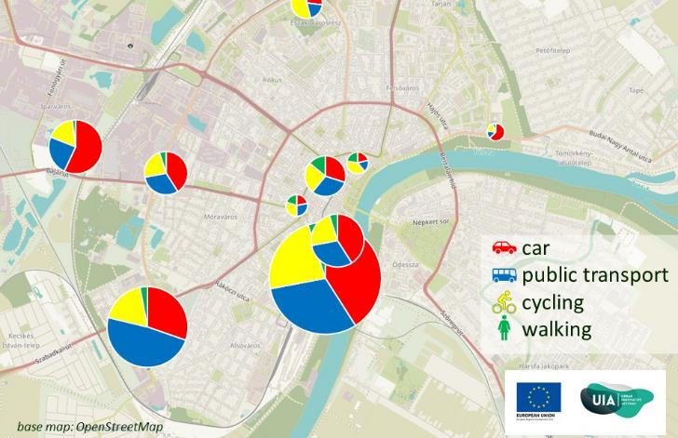
Dobra praksa UM – planiranje poslovnih putovanja
pametni savez za mobilnost u Segedinu (HU);
radna mesta sa neograničenim, besplatnim parkiranjem uopšteno imaju modalni udeo za automobile od 57-63%, koji opada na 21-41% u zonama gde je parkiranje ograničeno i/ili ima cenu;
https://www.uia-initiative.eu/en/uia-cities/szeged

Slide 17
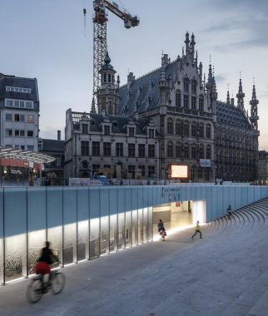
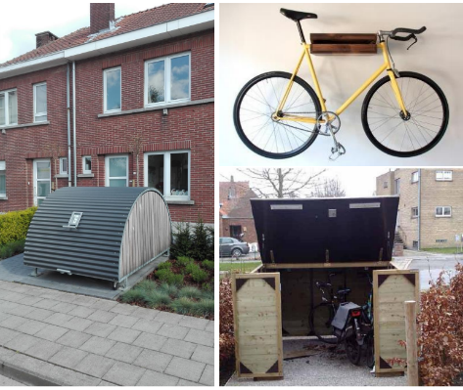
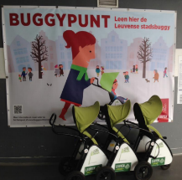
Parkiranje bicikala
Stambeno: bezbedno, otporno na vremenske prilike, maksimalno 5 €/mesec, maksimalna udaljenost – 100m, standardno: 1/podloga, gubitak prava na stambeno parkiranje (automobila)?
Kratkoročno: blizu, fleksibilno, teško primenjivo
Dugoročno: bezbedno, udobno, dodatne usluge, plaćeno?
Notes:
What are the basic principles for good bicycle parking?
Short term bicycle parking should be close by (e.g. your shop), flexible (easy to expand capacity, change place) but it is difficult to enforce (how long is your bike there, how stringent should we be? …)
Long term bicycle stalements should be safe, comfortable and offer aditional services (child trolley, e-bike loading equipment, pumps, repair, …) Under some conditions cyclists are willing to pay. Would you, is it habitual in your city or country ?
For residential bicycle stalements should be safe, weather-proof and – if in inhouse, maximum 100m away. Standards should be considered; e.g. min. 1 per pillow is the Leuven-standard.

Slide 18
Politika parkiranja bicikala
SUMP + … prostorno planiranje, zdravlje, gradski marketing, …
Politika bicikala
Politika parkiranja
Infrastruktura bicikala
Praćenje
Primena
Biciklistička mreža
Novi razvoj događaja
Bezbednost na putu
Parkiranje bicikala
Biciklistička kultura/promocija
P+R
tarife
Ulično – vanulično
Deljenje bicikle
Edukacija
Standardi parkiranja
Praćenje
Notes:
Bicycle parking should combine the best of integral bicycle and parking policy. Integration into SUMP seems logical.

Slide 19
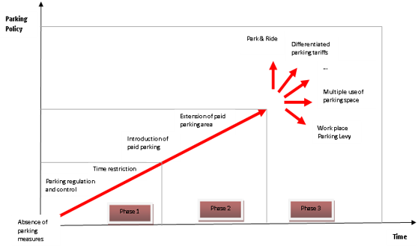
5. Instrumenti za parkiranje bicikla
Infrastruktura i održavanje
Propisi o parkiranju bicikala
Primena
Komunikacija
Politika parkiranja bicikala neće se mnogo razlikovati od razvoja politike parkiranja. Kako da izbegnemo ponavljanje istih grešaka?
Notes:
Group discussion : How not to make the same mistakes ?

Slide 20
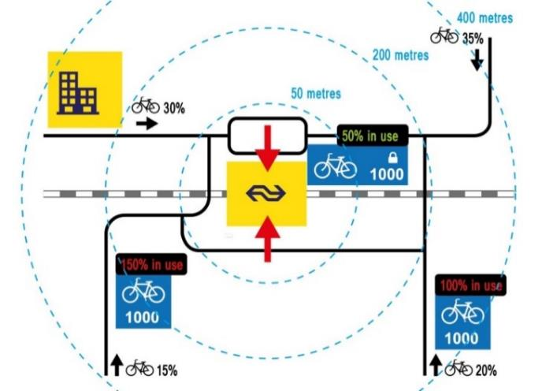
Kapacitet parkiranja bicikle za buduću kompatibilnost
Notes:
When cycling becomes important in daily city life, including multimodal transport (first and last mile), we should think of strategical inplantation (e.g. capacity, equipment of mobility hubs, interoperability of services…)
Need to future-proof in logical places see slides 29-33

Slide 21
Parkiranje bicikala
ŽELJENA mera kojom bi trebalo da upravljate
predviđanjem želja/ponašanja bicikliste;
analiziranjem prostora i drugih specifikacija;
rešavanjem problema krađe bicikala;
imajući u vidu da je posedovanje bicikle* ključno za veće korišćenje bicikle.
Upotrebite motiv putovanja, vreme i trajanje kao vodeće faktore
kratkoročno parkiranje: brzina / blizina iznad bezbednosti;
dugoročno parkiranje: bezbednost iznad blizine.
*javno deljenje odgovara poslednjem kilometru (PT čvorovi i čvorišta za mobilnost). Npr. 1000 bicikala za deljenje predstavlja samo 5% biciklističkih putovanja u gradu Leuven.
Notes:
To conclude: consider…

Slide 22
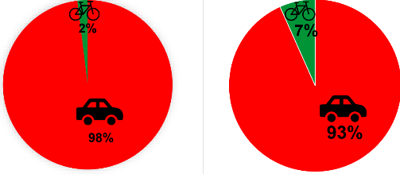
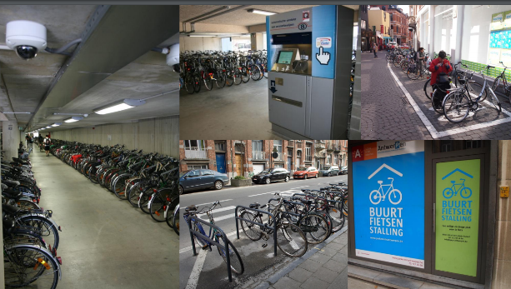
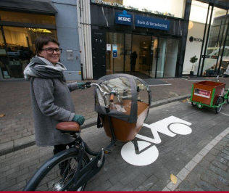
Primer dobre prakse: podsticaji (za ambicioznu modalnu promenu)
Leuven: deljenje bicikala 47%
- cirkulacija saobraćaja (i regulisanje pristupa);
- upravljanje parkiranjem;
- biciklističke prioritetne ulice (fietsstraat);
- parkiranje bicikala!
Notes:
Leuven is a medium size city (100.000 inh) but the functional city region is much bigger and attracts lots commuters. The SUMP priorities are traffic circulation (preventing cars to cross the city how they like), parking management, high bicycle amtitions (incl. integrated package of measures)
Also from 2020: 30 ANPR cameras take over from Police to enforce 'traffic safety' tresspassing (wrongly parked car, speed limit exceeding...) in the traffic calmed city center. The fines go (partly) to the sustainable moblity budget. A canged law made it possible that municipalities can manage 'municipal administrative tresspassing' on their own.

Slide 23
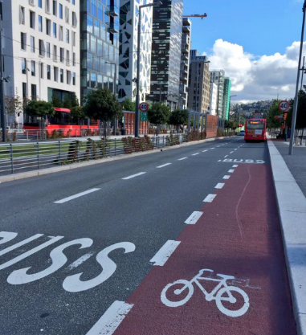
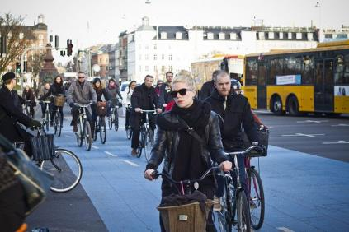
Primer dobre prakse: deljenje, bezbednost, redizajn...
Barselona: Deljenje bicikala se plaća 100% od parkiranja
Oslo: zabrana uličnog parkiranja i automobila, redizajn multimodalnog bulevara, isticanje prioriteta bicikala i javnog prostora, nulta vizija (bezbednost)
Notes:
Barcelona’s bike sharing systhem has a long tradition being paid from earmarked parking revenues.
Norwegian’s capital city Oslo goes for a complete make over (2019): priority is for the active modes, boulevards are being redesigned into bike lanes, cycle paths are double used by busses, pedestrians re-own the public space. Combined with a clear vision zero (fatalities) it makes Oslo a new leading scandinavian SUMP example.

Slide 24
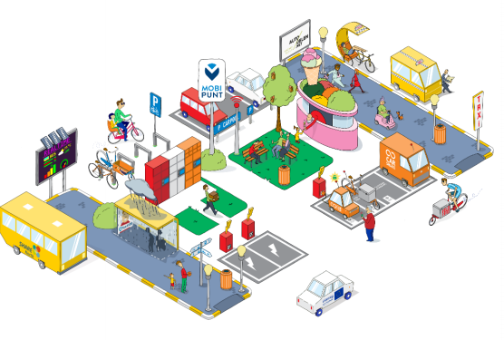
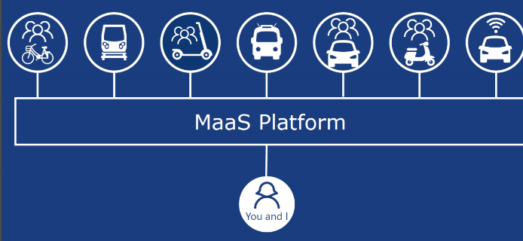
MaaS, čvorovi, čvorišta za mobilnost
Notes:
Intermodal services take care of parking too, preferable in a sustainable way ( e.g. giving priority to sharing options, facilitating smart use and managing scarce public space.

Slide 25
Digitalizacija u vezi sa UM i parkiranjem
digitalizacija ima ogroman potencijal u pogledu bezbednosti, efikasnosti i integracije režima...;
digitalizacija kao lepak potreban za međuoperativna (standardizovana) rešenja širom EU, u različitim domenima saobraćaja: npr. informativne usluge u realnom vremenu, tačke punjenja, pristup podacima o vozilu i podacima o statusu puta, uklj. parkiranje (troškovi, dostupnost, upravljanje ivičnjacima...).
Notes:
Digitalising becomes most important, as the glue in take up of new mobility services and multimodal approaches.

Slide 26
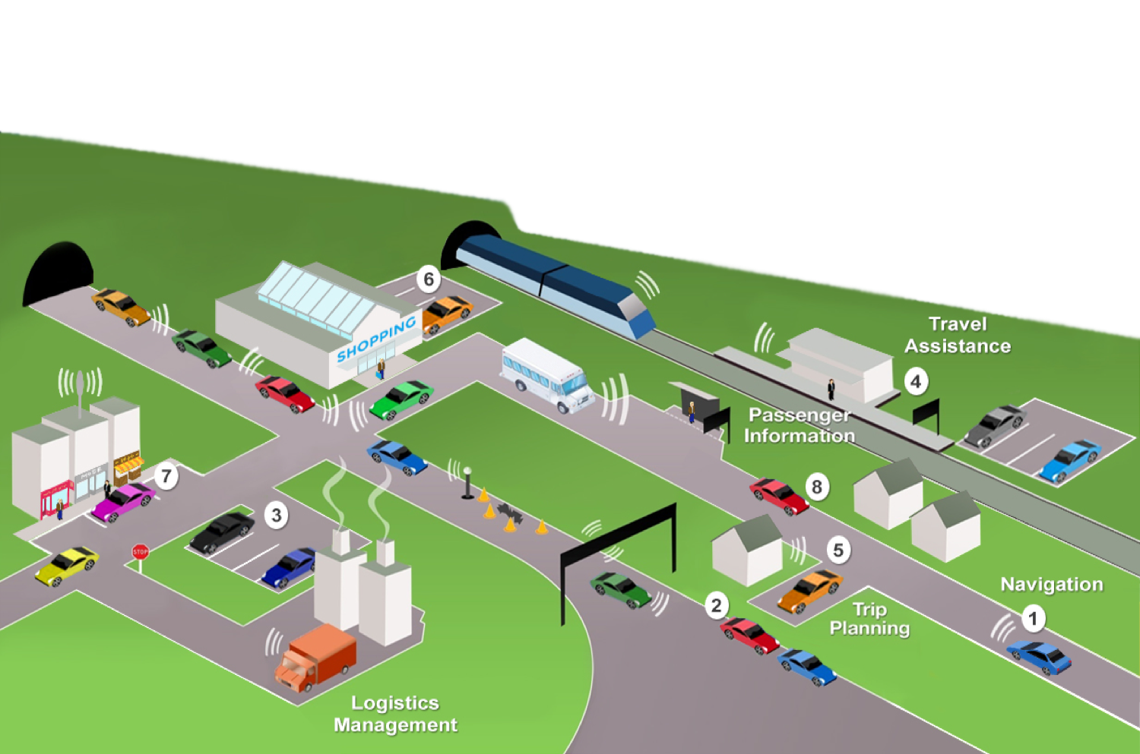
Kako funkcioniše međuoperativnost podataka
Uputstvo za parkiranje
Ulična mesta
Vanulična mesta
Stanice za parkiranje
Stambeno parkiranje
Parkiranje kod maloprodajnih objekata
Prostori za višestruku upotrebu
Usluge dovoženja „ride hail”/odvoženja

Slide 27
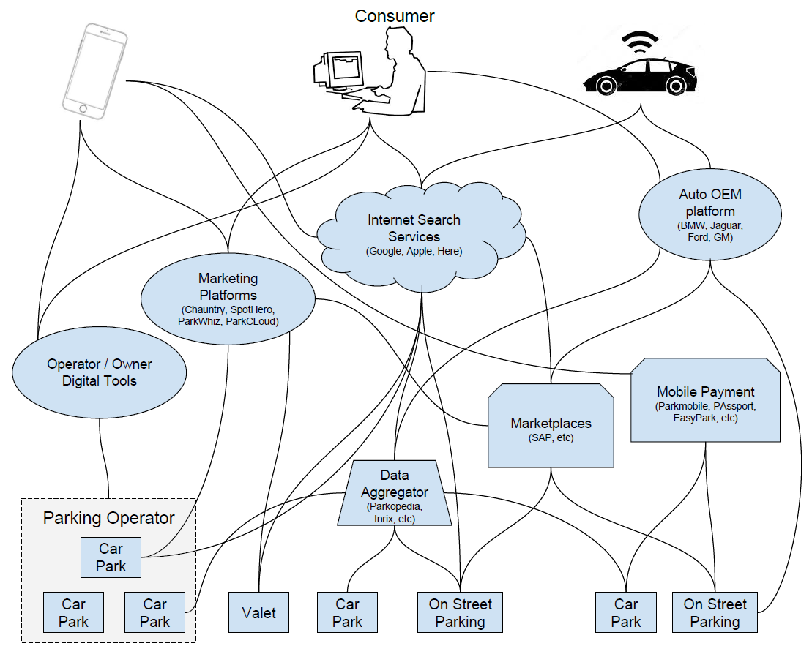
Pregled podataka o parkiranju
Multimodalni pružaoci usluga
„Parkiraj i vozi se”
Notes:
Also parking management becomes more and more SMART…

Slide 28
Ko će imati koristi od standardizacije
Administratori
pristup integratorima, rešenjima za plaćanje, korisnicima;
pojednostavljeno integracija sistema;
međuoperativnost usluga.
Dobavljači i usluge
jednostavna integracija – jedan interfejs, mnogo veza;
isplativo;
usklađenost sa standardima pokazuje kvalitet proizvoda i međuoperativnost.
Opštine
obezbeđivanje međuoperativnosti opreme i pružalaca usluga;
omogućavanje pristupa širokom izboru pružaoca usluga;
priliku za inovacije;
smanjenje troškova.
Korisnici
mogućnost korišćenja aplikacija/usluga po izboru;
pristup dodatnim informacijama i uslugama.
Notes:
This implies a need for standardisation. The Alliance for Parking Data Standards is working on future solutions, so all involved parties can benefit.

Slide 29
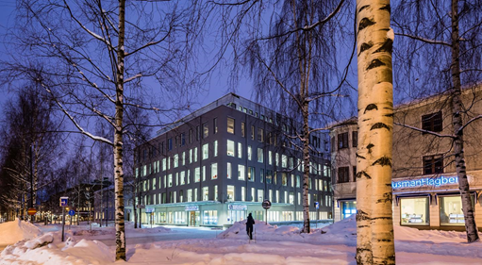
Primer dobre prakse: partnerstva sa nekretninama, otkup
Uméa: Partnerstvo „Green Parking Payoff” sa preduzimačima je dobitna kombinacija:
smanjenje standarda parkiranja od 40%;
umesto toga: rasporedi za deljenje automobila, parkiranje bicikala, fond za UM, planiranje putovanja;
bezbedno parkiranje na pešačkoj udaljenosti;
bolji javni prostor u centru grada;
povlašćeno parkiranje za posetioce.

Slide 30
Primer dobre prakse: prava na prenos korišćenja parkiranja
Sint-Niklaas: višestruko korišćenje privatnog parkirališta da bi se smanjio pritisak na ulično parkiralište u susedstvu Elizabeth;
nema više dozvola za parkiranje;
preduzimači nude dodatno deljenje automobila;
višestruko korišćenje privatnog prostora (supermarketi, bioskop...);
učešće građana.

Slide 31
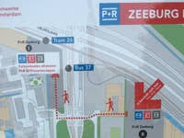
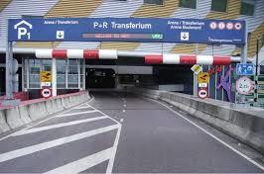
Primer dobre prakse: smanjenje traženja parkirališta
Amsterdam: putokaz P+R umanjuje traženje parkirališta.

Slide 32
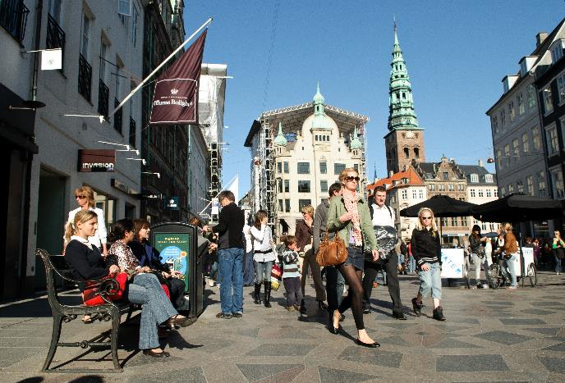
Primer dobre prakse: gradska inovativna laboratorija
Kopenhagen
zbor građana u Middelderbyenu;
smanjeno 1050 vanuličnog parkiranja za 80-90% u 3 godine;
nema više restorana ili terasa, već javni prostor visokog kvaliteta;
novi objekti za parkiranje bicikala sa geozonama;
15 km/h u jednosmernim ulicama.

Slide 33
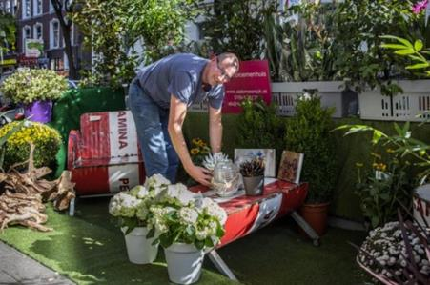
Primer dobre prakse: kampanje i pružanje informacija
Strazbur: poster o javnoj raspravi oko proširenja zone za parkiranje koja se plaća. Fokus je na višim ciljevima, a ne na ekonomskim prednostima.
Roterdam: kampanja za Dan parkiranja. Građani ponovo zauzimaju javni prostor preko procesa kokreacije.
Notes:
Campaign can be used to raise awareness, or the involve people in a public discussion, focussing on ‘what are priorities in life.
The annual parking day has become a big campaign where citizen can reclaim public space (building terarsses, opening of street gardens… ) The COVID-19 offered temporary but legal solutions to give more space to active modes (walking and cycling) by e.g. reducing on-street parking.

Slide 34
Primer dobre prakse: iskorišćavanje sposobnosti pričanja priča i dizajna usluga
Notes:
How the City of Leuven – with the help of a communication consultancy (Shaved Monkey) We want to inform that Leuven is accessible in different ways, that there are a lot of parking possibilities, that Leuven offers some unknow trumps (periphery parkings, Park and Bike…)
We want to raise awareness : we offer solutions (that is a positive approach). After the solution has been given, we highlight cycling and public transport as alternatives (shown on the app)

Slide 35
Rezultati : kratkoročno parkiranje umanjeno za 36%
Notes:
Figures of short term parking in Leuven: decrease of 36% in July 2018

Slide 36
Rezultati: popularnost parkiranja
Zone za parkiranje u centru grada
Zone za parkiranje na periferiji grada
Notes:
The parking tool gives targeted advice. Attractive alternatives are highlighted more.
All peripheral parkings moved to the top 10.
Arenberg en Teken (two parkings that have – very – limited opening hours – are the strongest climbers

Slide 37
Više propratnih informacija
Projekat „Push and Pull” http://www.push-pull-parking.eu/index.php?id=45
EPOMM http://www.epomm.eu/index.php
ELTIS /The Urban mobility observatory www.eltis.org
IDTP, Europe's parking U-Turn, M.Kodranski & G.Hermann, 2011
Park4SUMP veb strana za publikacije (Good Reasons, Parking and SUM-planning) i (ostali) materijali za obuku
EPA veb stranica, časopis, publikacije i vesti o događajima

Slide 38
Hvala vam!
Patrik Auverks
Kontakt detalji
Mobiel 21
Vital Decosterstraat 67 A 0101
BE – 3000 LEUVEN

